Slide 1
Семейное воспитание –
необходимое условие
обеспечения
духовного единства поколений
Вахрушина Наталья Викторовна,
учитель начальных классов
высшей квалификационной категории
МБОУ СОШ с. Аван

Slide 2

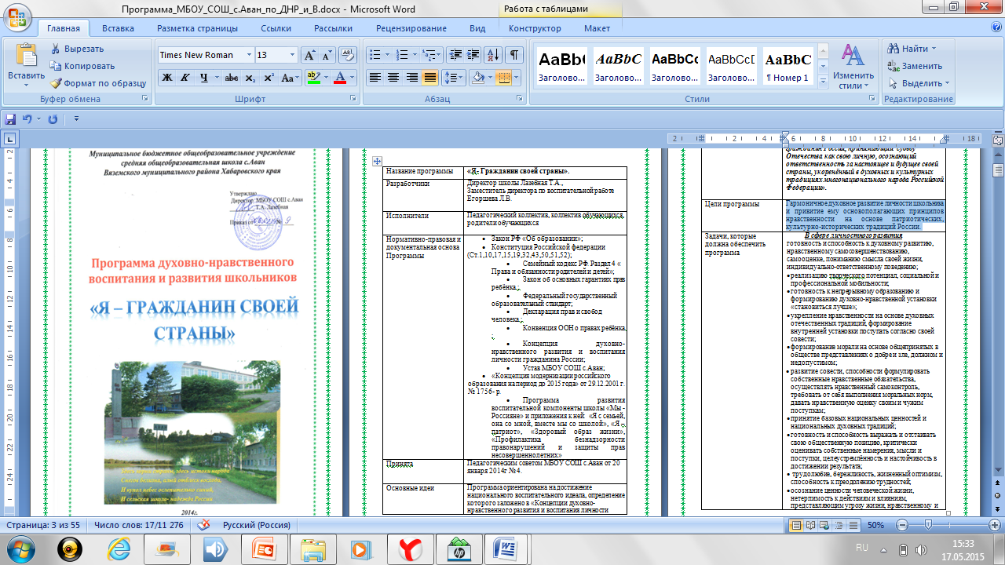

Slide 3
Цели программы:
Гармоничное духовное развитие личности школьника
и привитие ему основополагающих принципов нравственности
на основе патриотических, культурно-исторических традиций России.

Slide 4
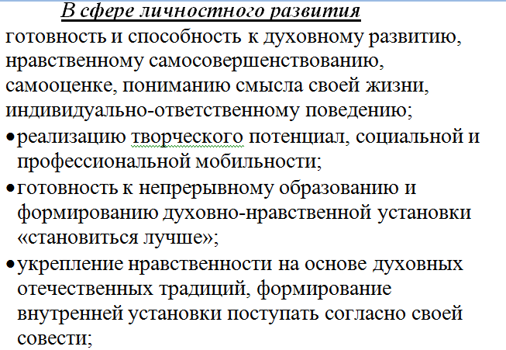
Задачи, которые должна обеспечить программа

Slide 5
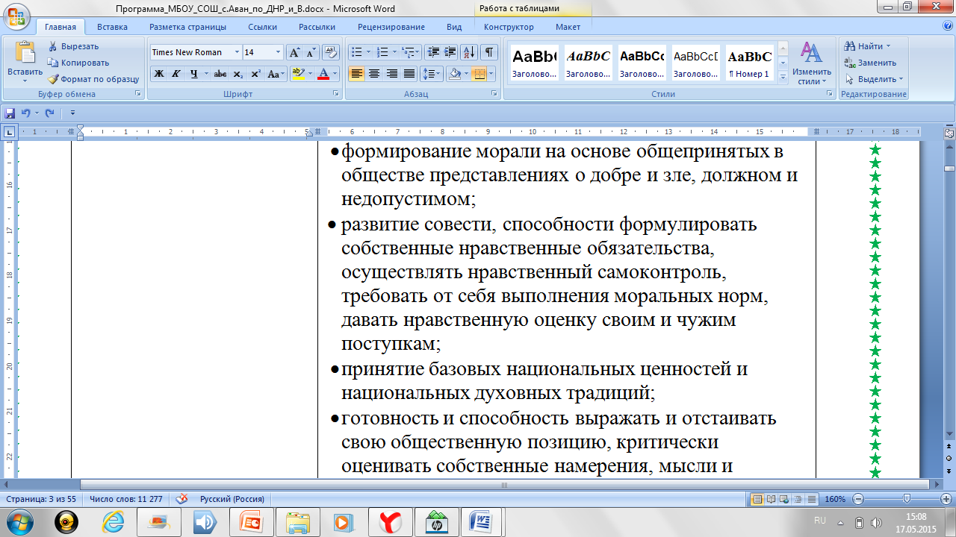
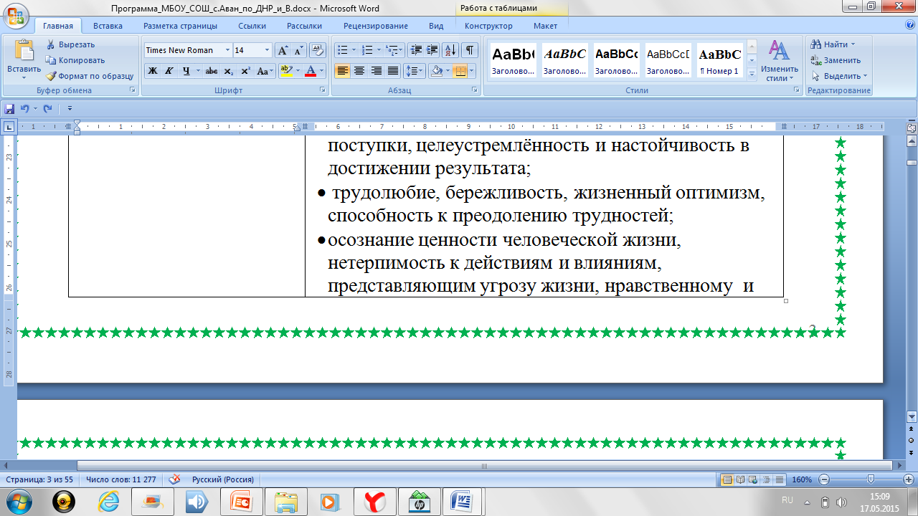

Slide 6
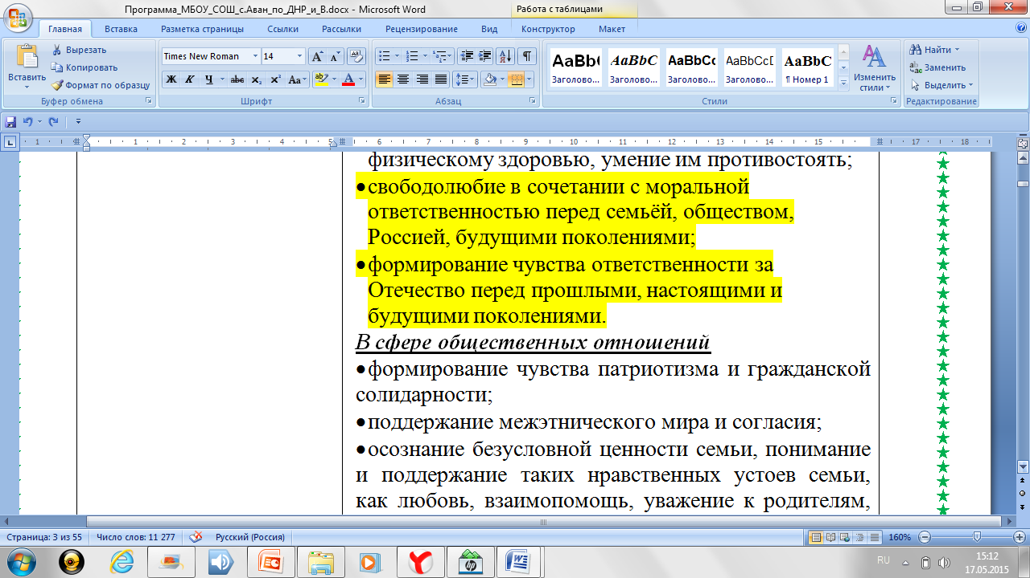

Slide 7
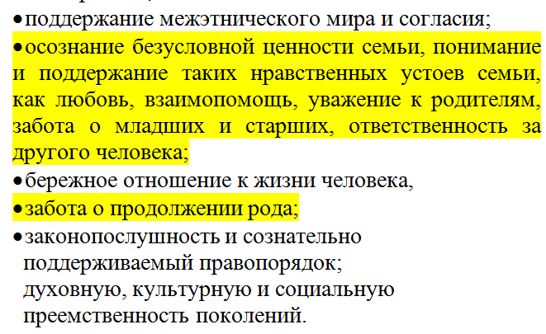

Slide 8
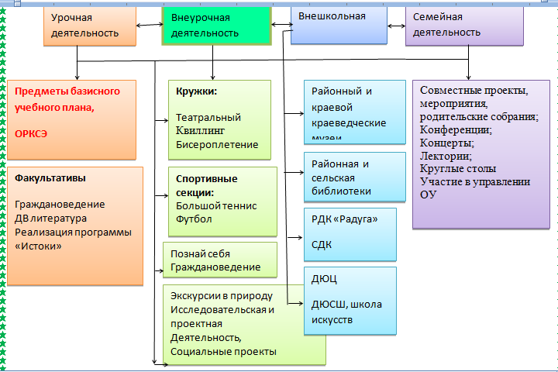
Уровни реализации основных направлений
духовно-нравственного развития и воспитания

Slide 9
ОСНОВНОЕ СОДЕРЖАНИЕ программы
* Воспитание гражданственности, патриотизма, уважения к правам, свободам и обязанностям человека
* ВОСПИТАНИЕ ТРУДОЛЮБИЯ, ТВОРЧЕСКОГО ОТНОШЕНИЯ К УЧЕНИЮ, ТРУДУ, ЖИЗНИ:
* ВОСПИТАНИЕ ЦЕННОСТНОГО ОТНОШЕНИЯ К ПРИРОДЕ, ОКРУЖАЮЩЕЙ СРЕДЕ (ЭКОЛОГИЧЕСКОЕ ВОСПИТАНИЕ):
* ВОСПИТАНИЕ НРАВСТВЕННЫХ ЧУВСТВ И ЭТИЧЕСКОГО СОЗНАНИЯ:
* ФОРМИРОВАНИЕ ЦЕННОСТНОГО ОТНОШЕНИЯ К ЗДОРОВЬЮ И ЗДОРОВОМУ ОБРАЗУ ЖИЗНИ:
* СОВМЕСТНАЯ ДЕЯТЕЛЬНОСТЬ ШКОЛЫ, СЕМЬИ И ОБЩЕСТВЕННОСТИ ПО ДУХОВНО-НРАВСТВЕННОМУ РАЗВИТИЮ И ВОСПИТАНИЮ ШКОЛЬНИКОВ.
*Ожидаемые результаты в духовном воспитании

Slide 10
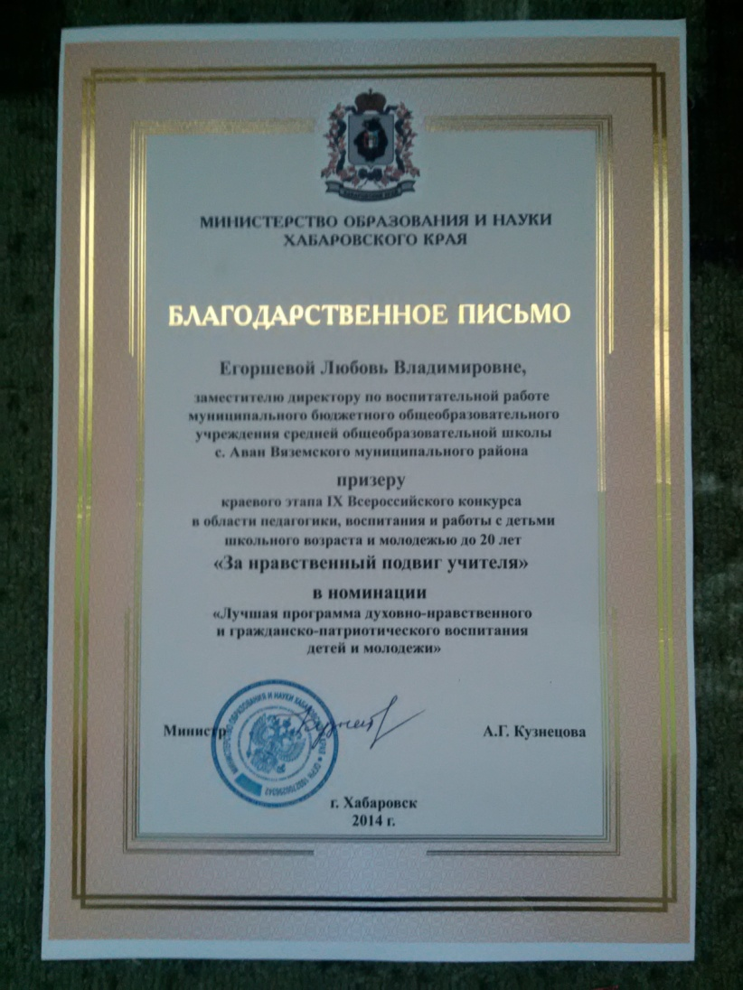

Slide 11
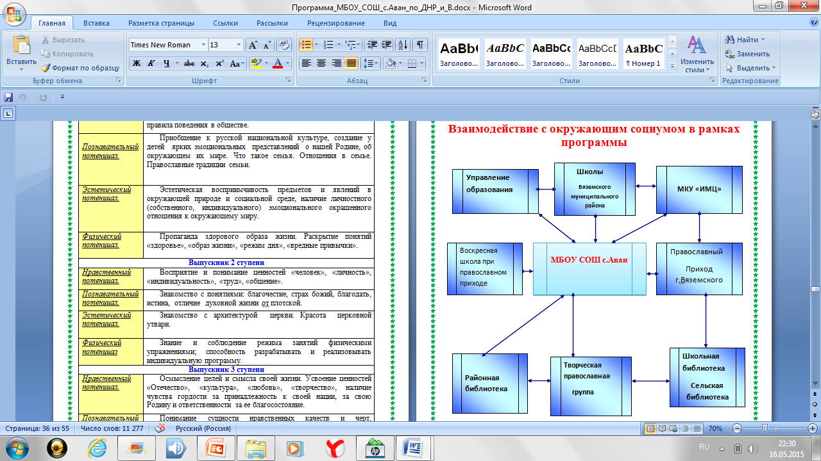

Slide 12
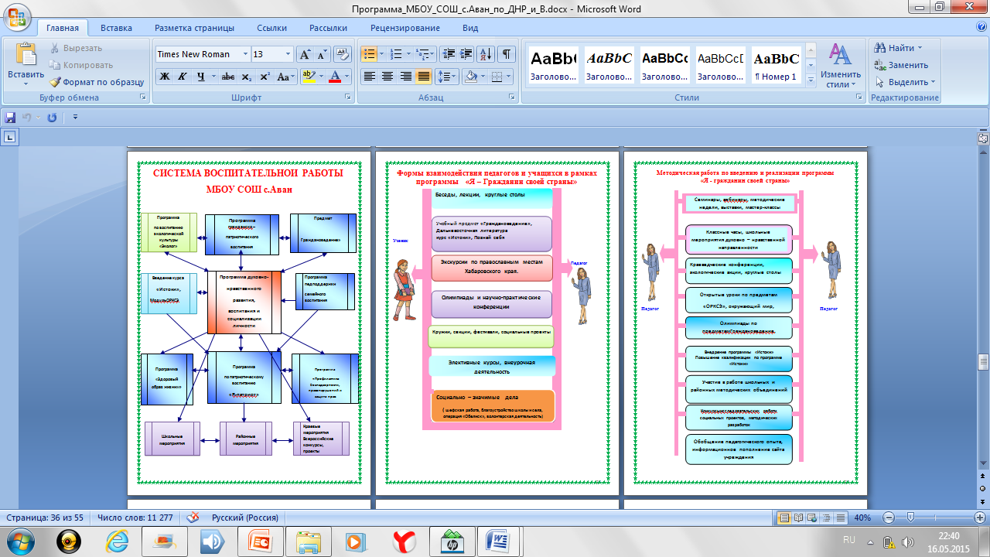
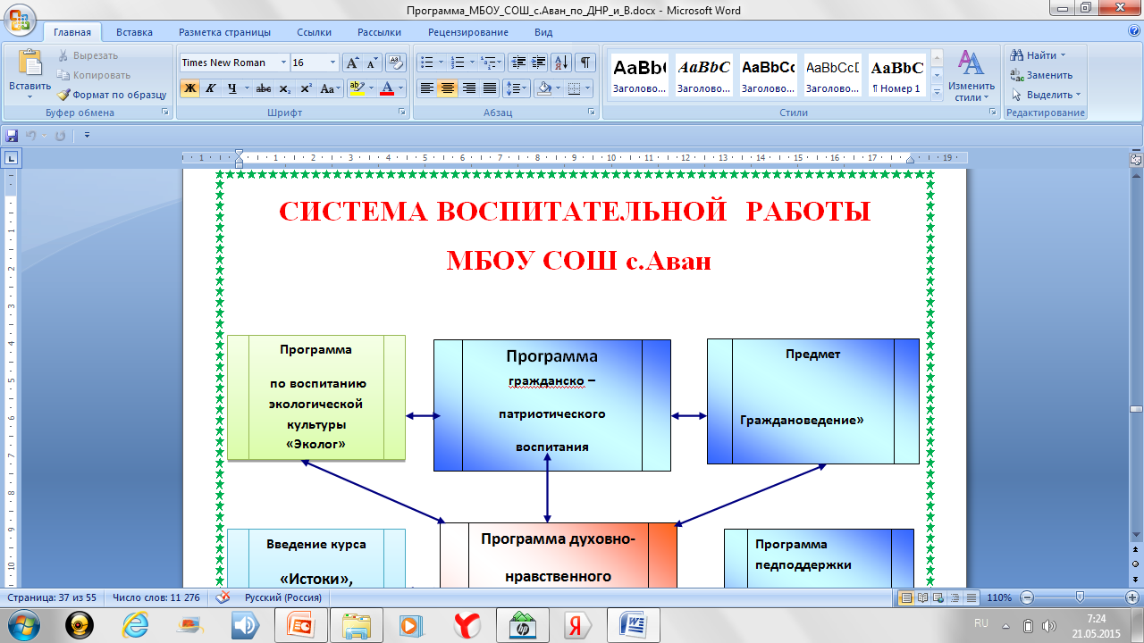
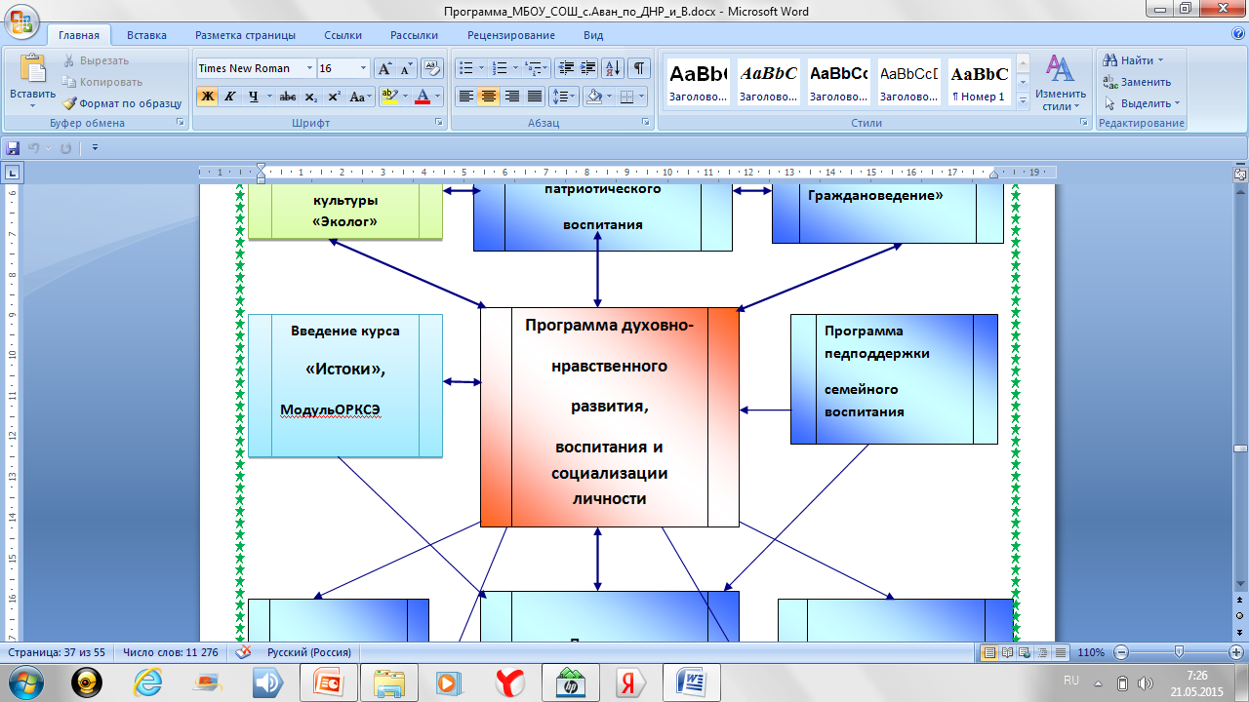
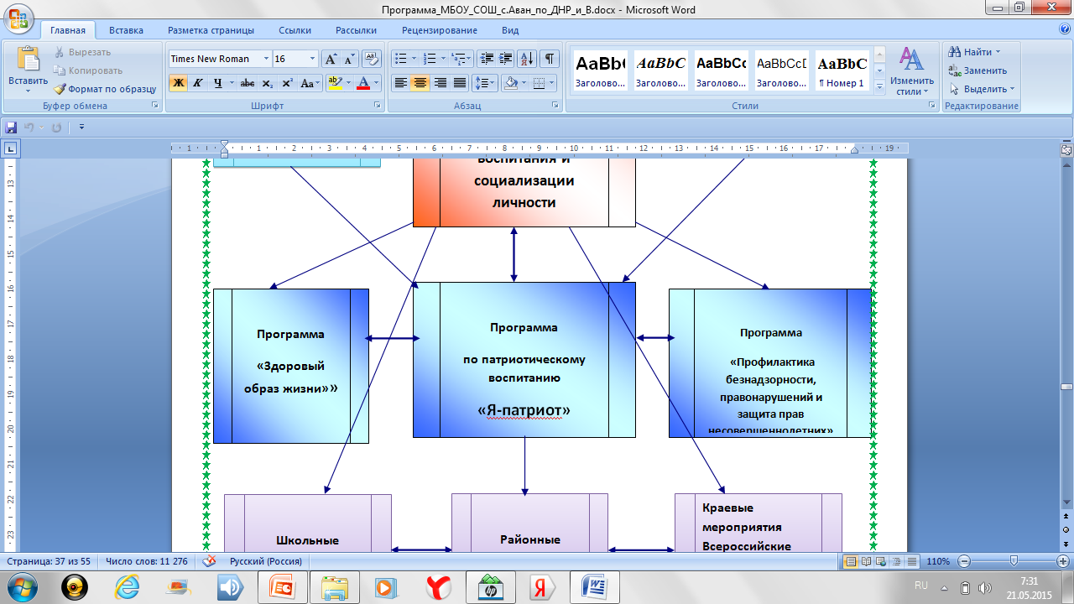
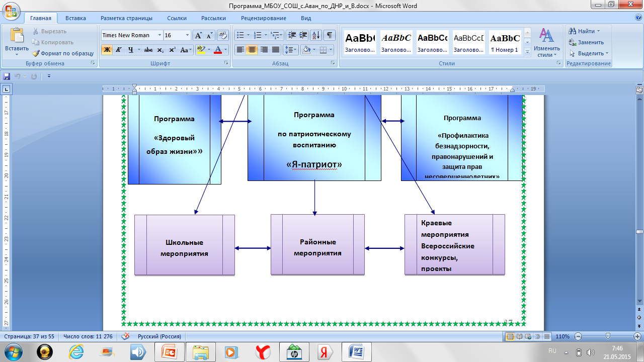

Slide 13
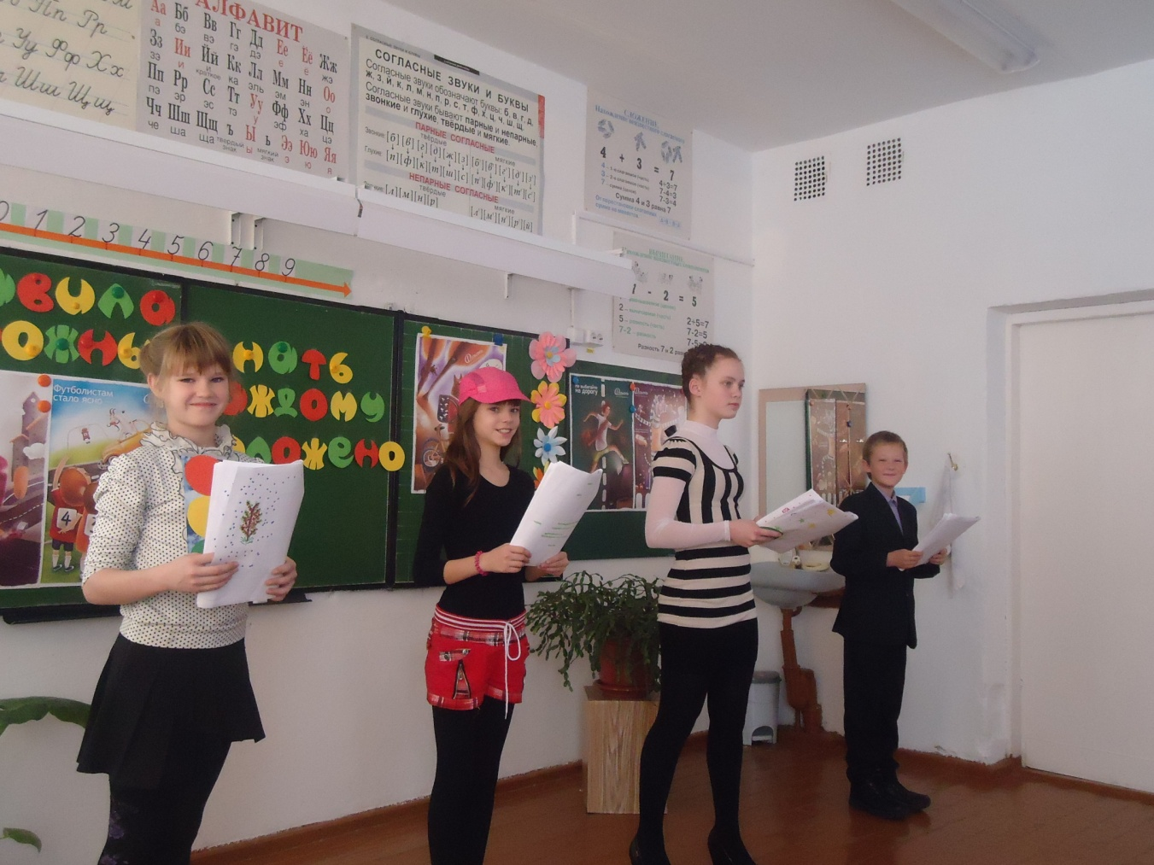
Внеклассное мероприятие
«Правила дорожные знать каждому положено!»

Slide 14
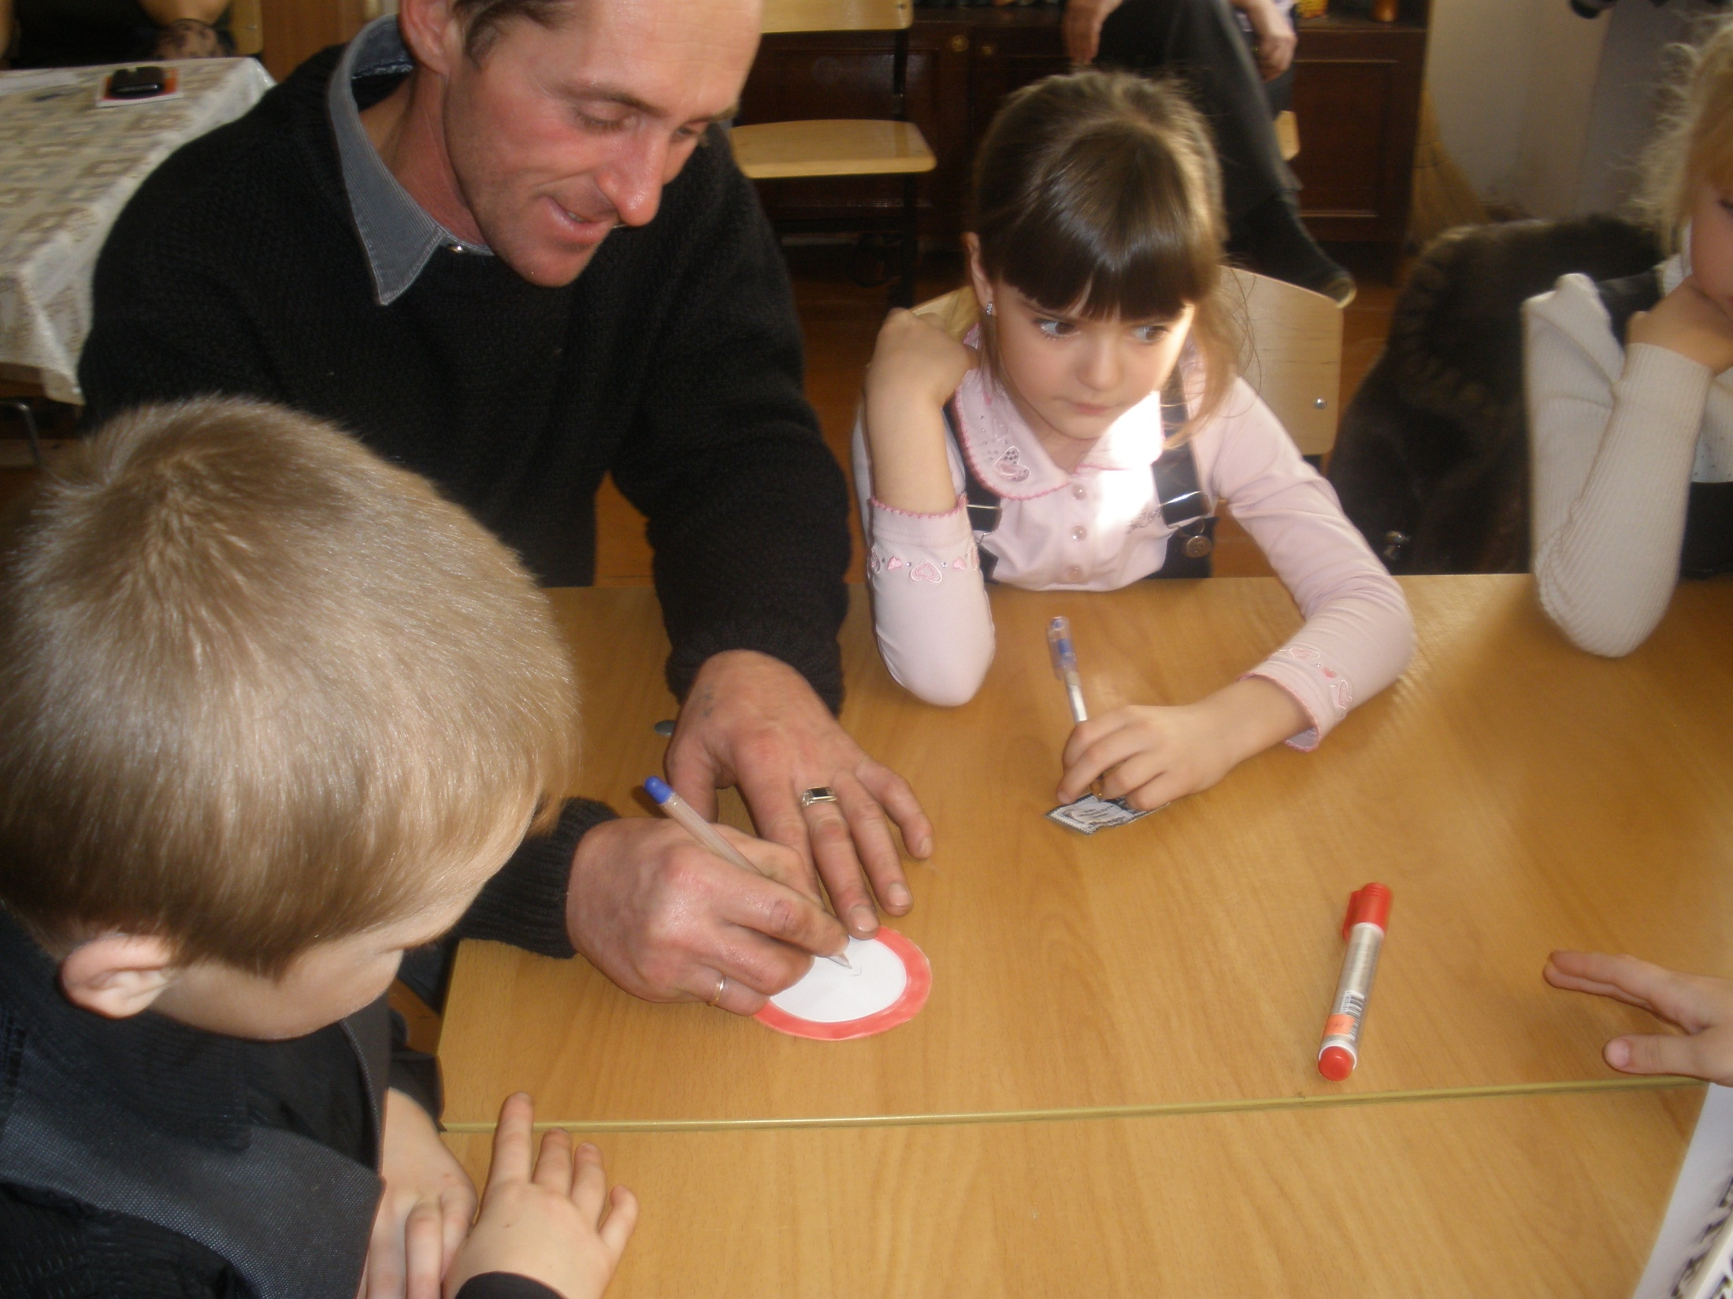

Slide 15
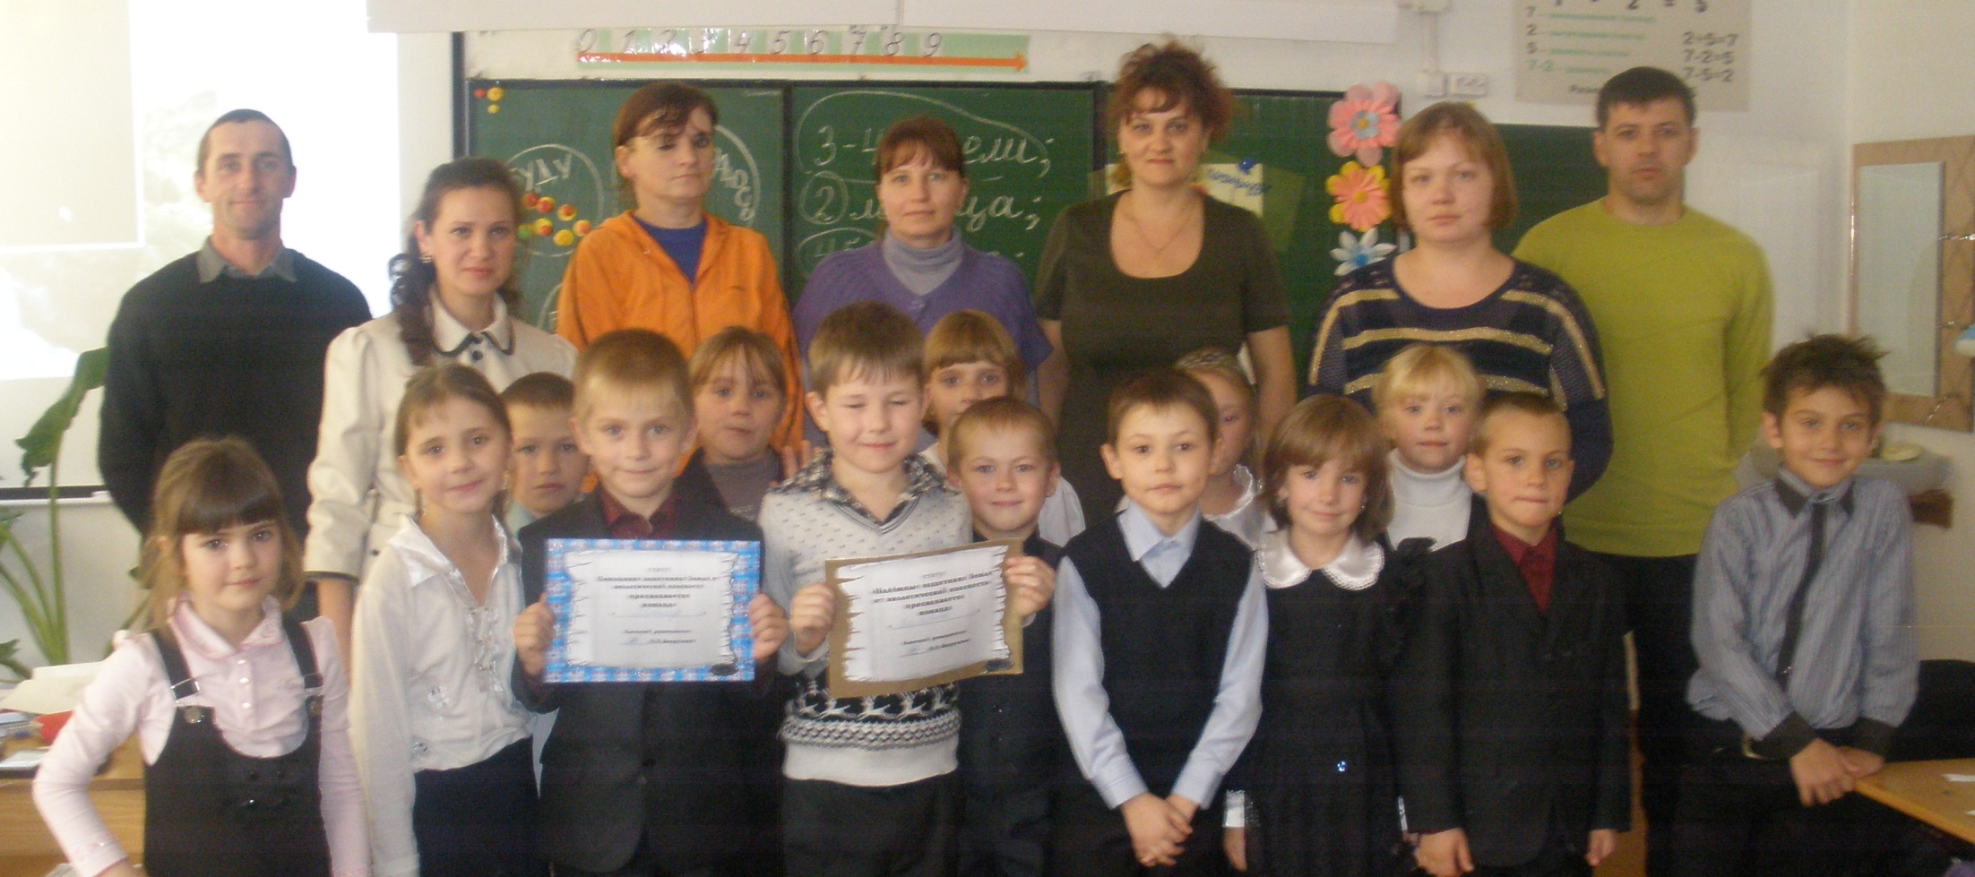

Slide 16
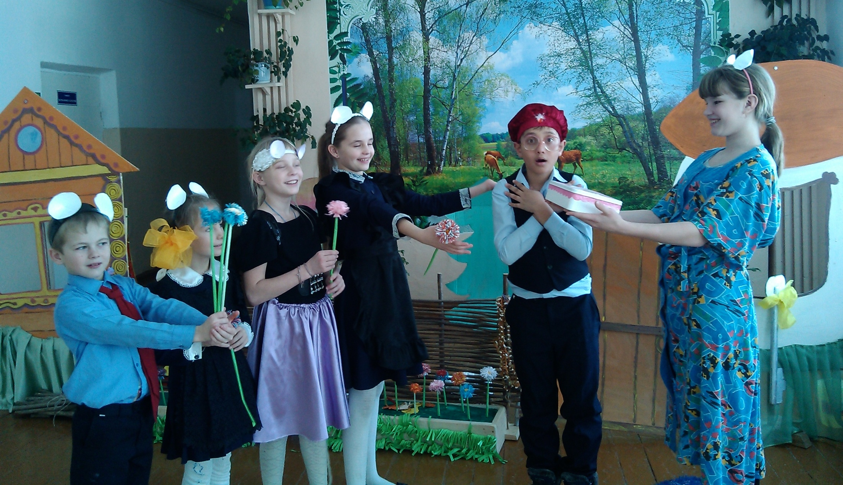

Slide 17
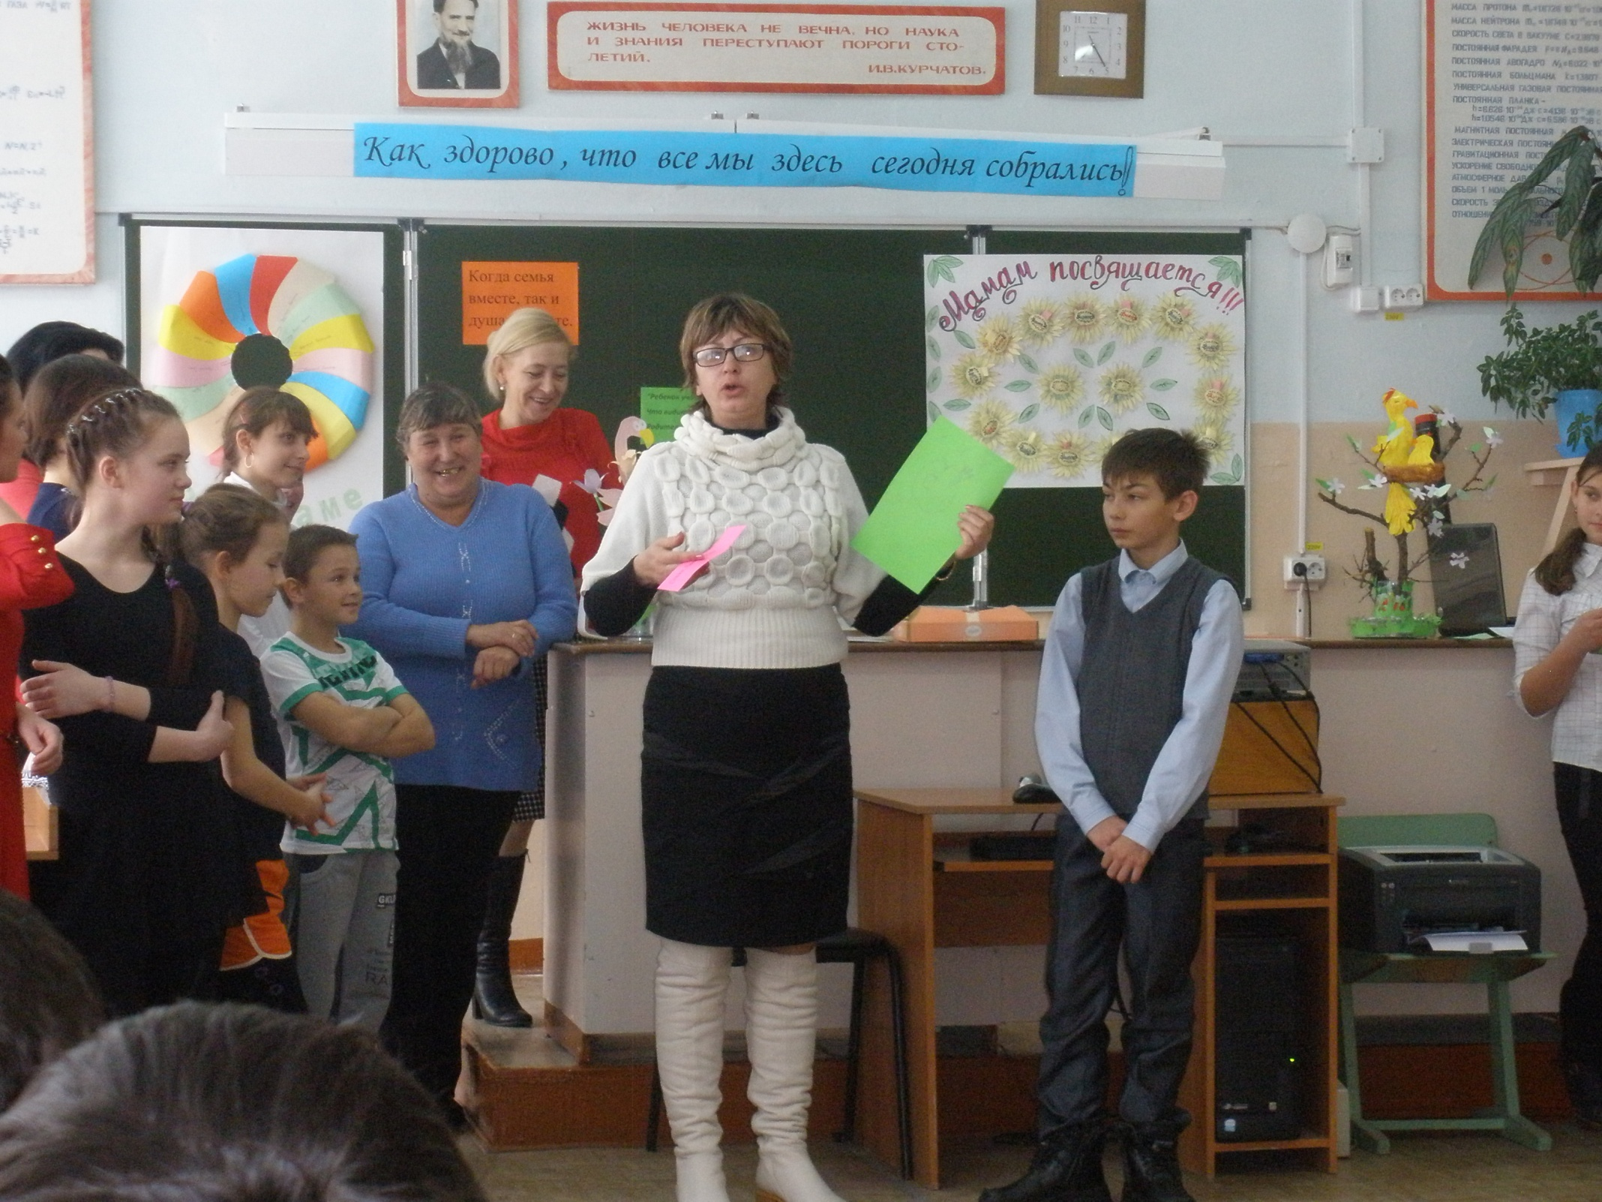

Slide 18
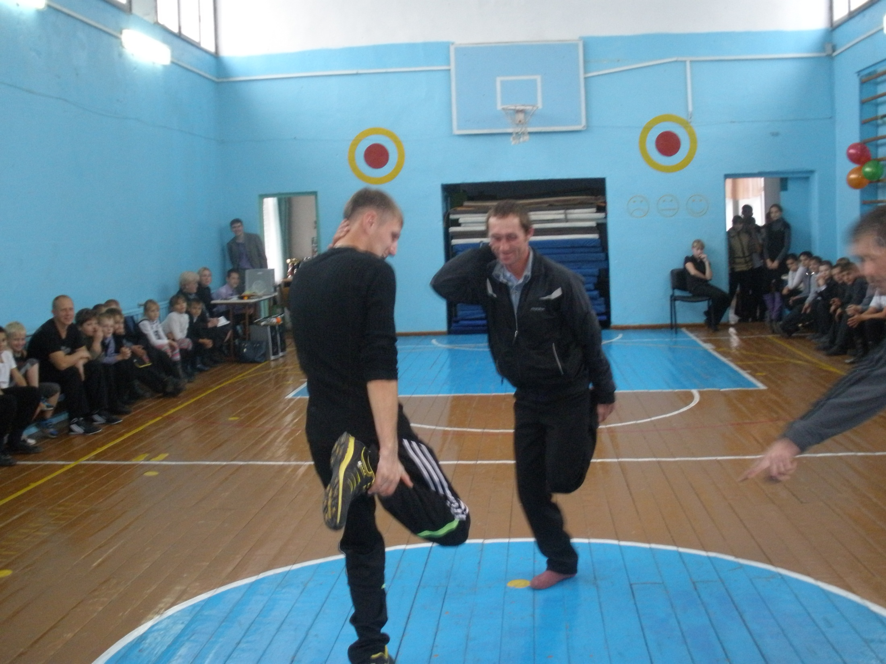

Slide 19
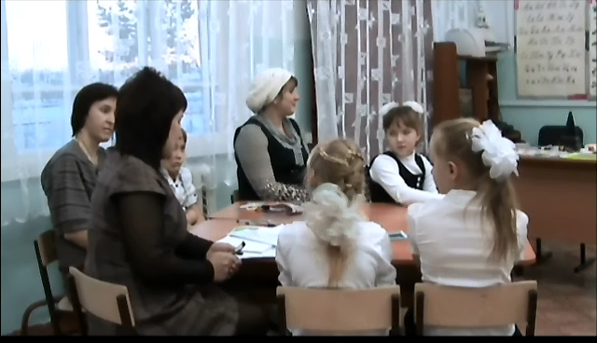
Внеклассное мероприятие
по окружающему миру

Slide 20


Slide 21


Slide 22

ИНСТРУМЕНТЫ:
ФОТО КУБИКА
ТОЛЬКО
БУМАГА!!!

Slide 23
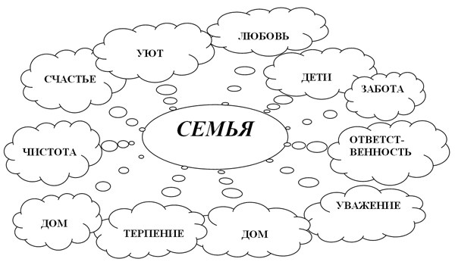

Slide 24
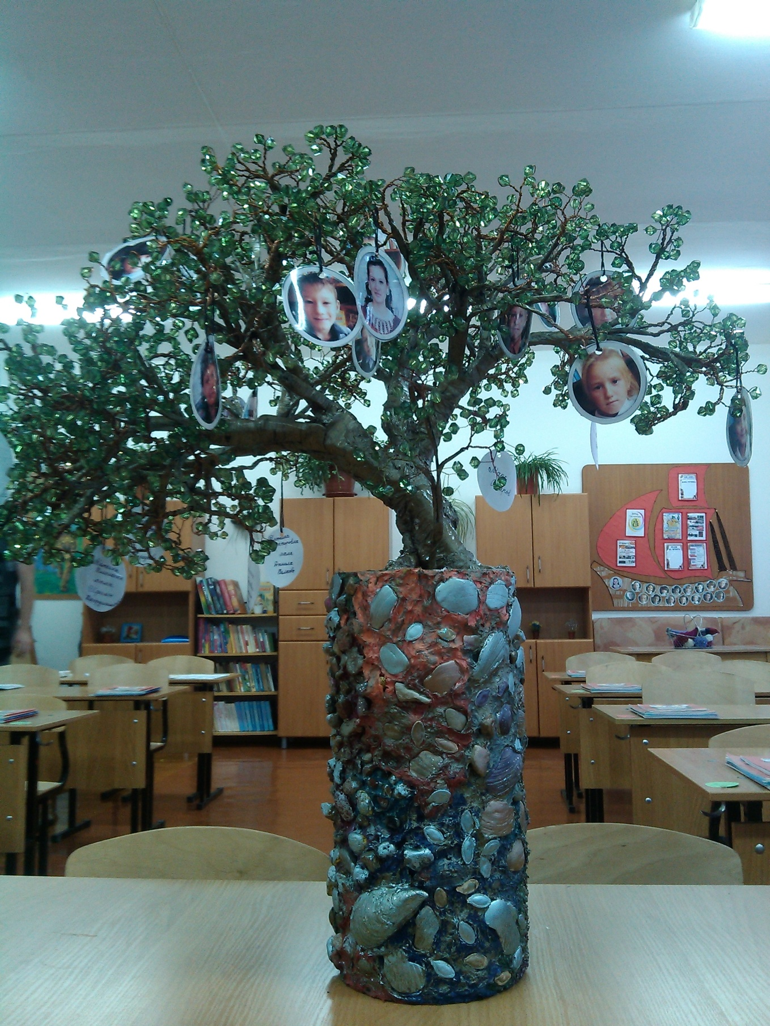

Slide 25
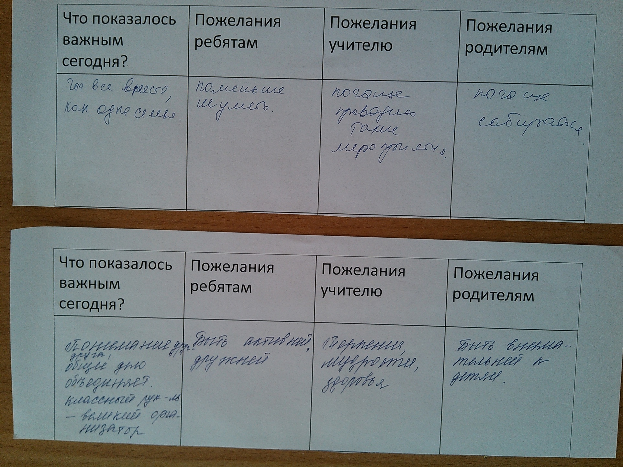
Отзывы родителей

Slide 26
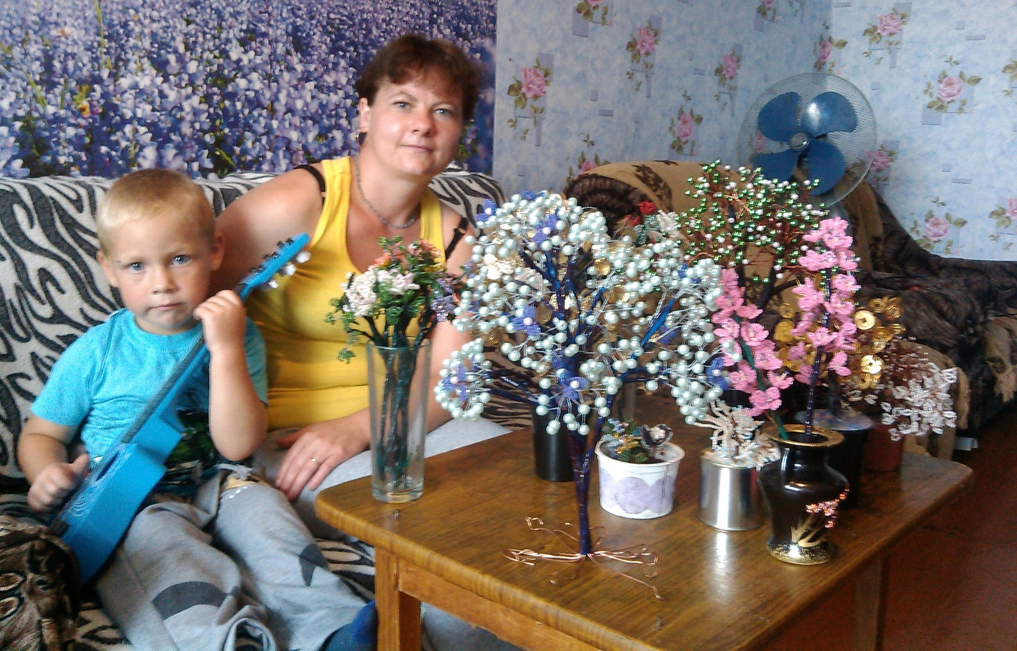
Родители в творчестве…

Slide 27
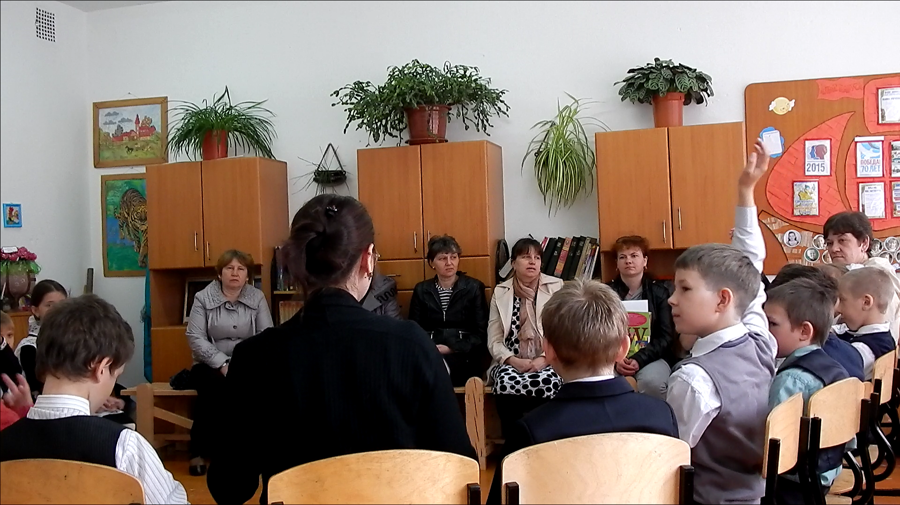
Дискуссия
о семейных ценностях

Slide 28
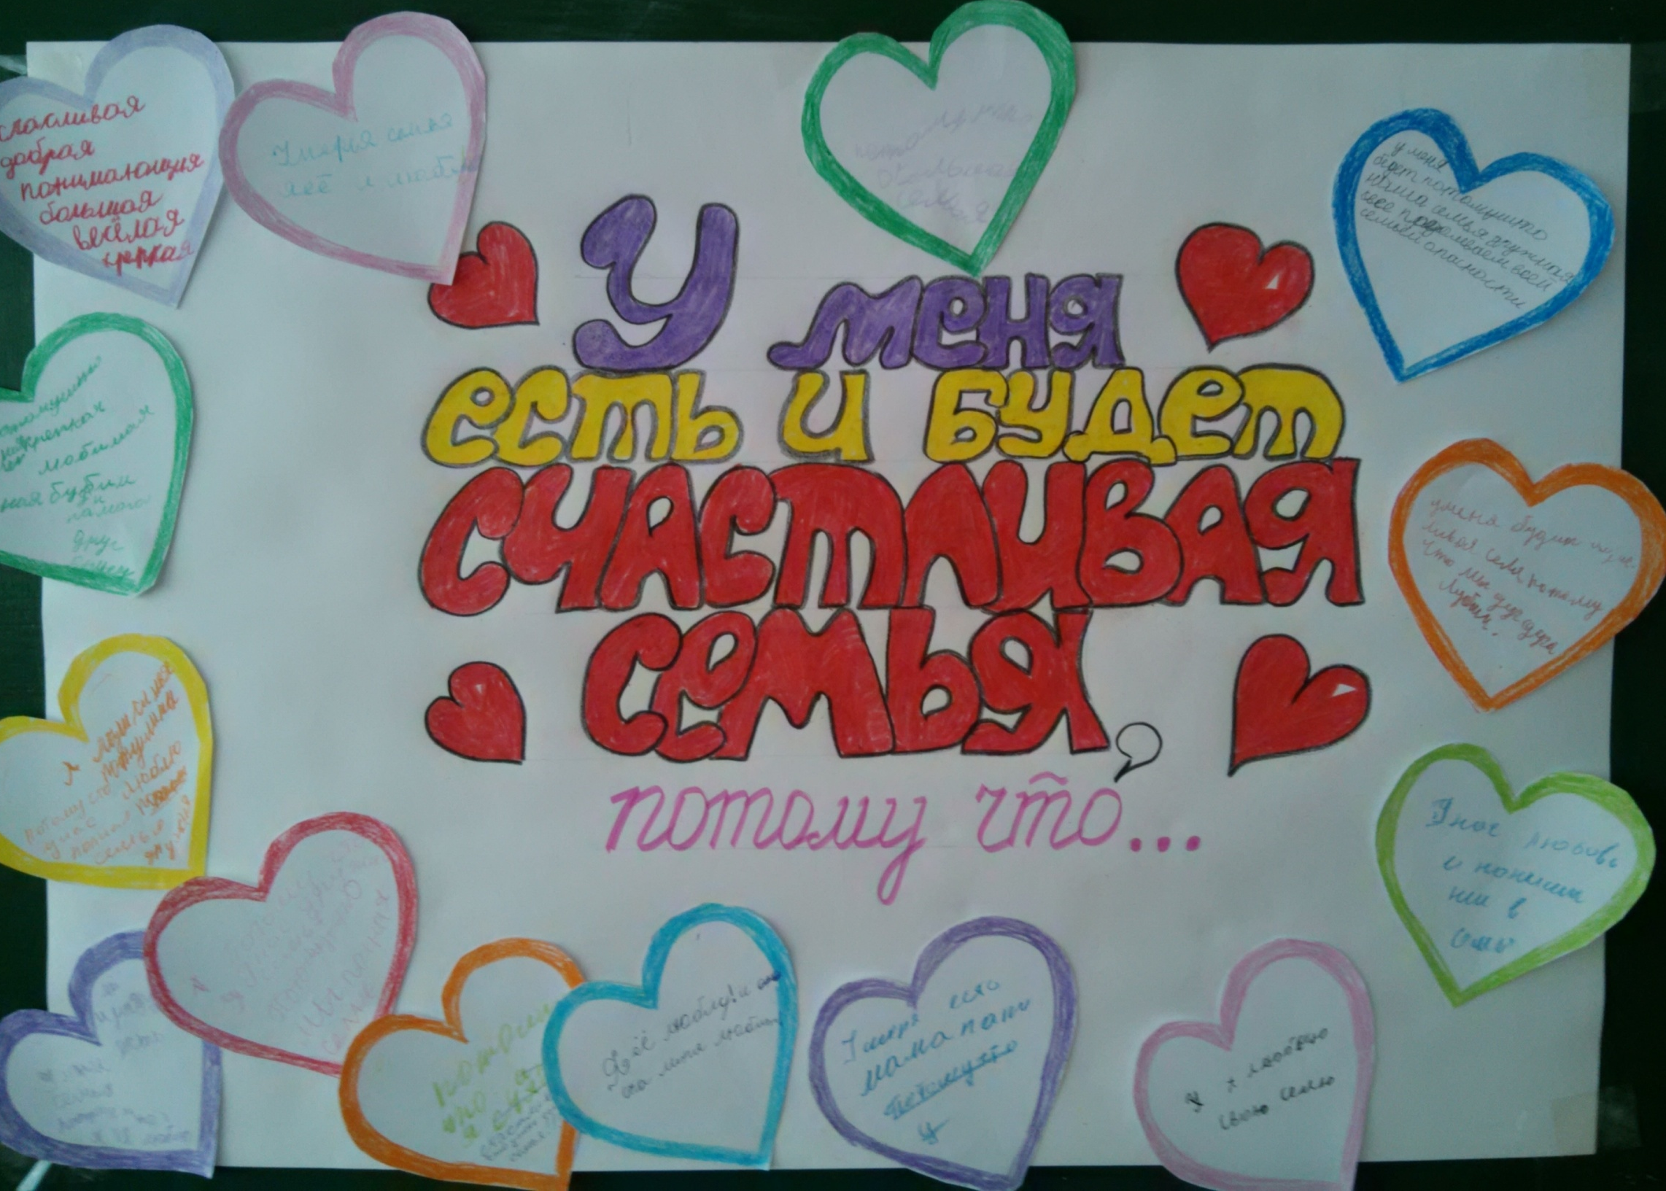

Slide 29


Slide 30
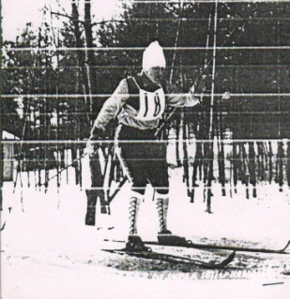
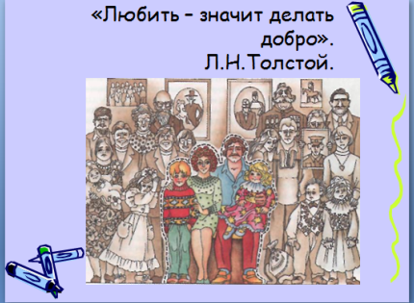
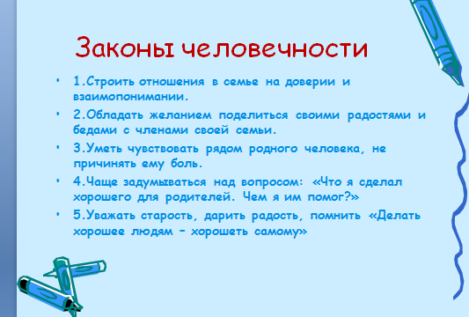

Совместные проекты
«Когда семья вместе и сердце на месте»;
«Семья – семь «я»;
«Слава трёх поколений»
«Семейная хроника»

Slide 31
